Slide 1

야구 데이터와 세이버 매트릭스를 위한 웹 개발
Web Application for Baseball Data and Saber Metrics
지도 교수 : 한광덕 교수님
학과 : 컴퓨터 공학과
연락처 : 010 - 6334 - 8324
201479017 김세중

Slide 2

목차
A table of contents
1
졸업 작품의 개요 및 목적
2
졸업 작품의 특징 및 장점
3
개발 목표 및 개발 내용
4
작품의 기대 효과
ⓒSaebyeol Yu. Saebyeol’s PowerPoint

Slide 3

Chapter 1
졸업 작품의 개요 및 목적

Slide 4
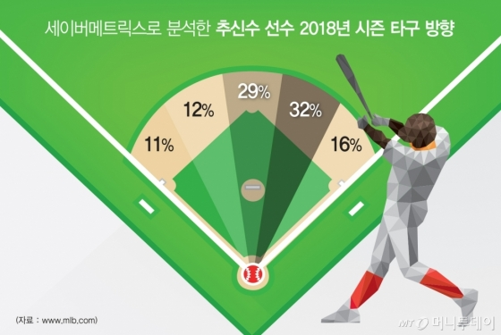
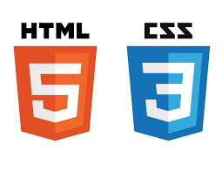
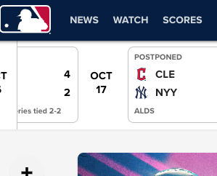
1.1
졸업작품의 개요 및 목적
졸업 작품 개요
졸업 작품 목적
기존 작품들

Slide 5
1.1
졸업 작품의 개요 및 목적
세이버 매트릭스
야구에 사회과학의 게임 이론과 통게학적 방법론을 도입하여 기존 야구 기록의 부실한 부분을 보완하여, 여러 수리적인 방법론을 동원해 스포츠를 분자 단위로 분해한다.
졸업 작품의 개요
모든 스포츠 종목 중에서 통계가 주 목적을 이루는 종목은 여러가지가 있다.
통계 + 스포츠
특히 야구라는 스포츠 특성 상 데이터를 통한 분석이 주를 이루고 이를 통해 세이버 매트릭스라는 분야가 등장하게 되었다.
이런 분야를 웹이라는 특성을 이용해 웹 프레임에 표현하고자 한다.
베이스 볼
웹

Slide 6
1.2
졸업 작품의 개요 및 목적
졸업 작품의 목적
다음과 같은 사람들에게 도움이 되고자 합니다
FIRST
SECOND
THIRD
FOURTH
Web Publishing
Database
Front End
Back End
웹 퍼블리싱
웹 데이터베이스 관리
프론트엔드 개발자
백엔드 개발자
웹사이트 하나를 만들기 위해
디자인을 기획, 기획한 디자인을
웹 브라우저에서 바로 볼 수
있도록 코딩 작업을 하는 것
연결된 애플리케이션과 함께
데이터와 DBMS를 하나로 묶어
데이터베이스
시스템이라고 하며 단축하여
데이터베이스라고도 합니다.
주로 서버사이드가
클라이언트를 감싸는 방식이다.
MVC로 치면 View 부분에
해당하는 영역을 맡는다.
주로 서버사이드가
클라이언트를 감싸는 방식이고,
전반적인 비지니스 로직은
개발자가 맡는다.

Slide 7
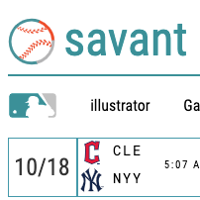
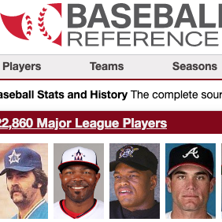
1.3
기존 작품들
baseballsavant.com
baseballreference.com
MLB.COM

Slide 8

Chapter 2
졸업 작품의 특징 및 장점

Slide 9
2.1
졸업 작품의 특징
특징
HTML과 CSS 및 JS 이용한
웹 퍼블리싱 기술을 통해
디자인된 홈페이지를
직접 화면에 구현
데이터베이스를 이용한 유동적
홈페이지 구성을 통해
로그인, 회원가입 기능 및
게시판 구성이 가능
HTML / CSS
Database
웹 퍼블리싱을 통한
화면 구성
유동적인
화면 구성

Slide 10
2.2
졸업 작품의 장점
80.0
1
정적인 홈페이지가 아니라 유동적인 홈페이지를 통해
데이터베이스에 추가하는 것만으로 홈페이지의 데이터를 직접 관리할 수 있다
60.0
2
야구라는 종목에서 중요한 통계 분석 분야를 채택하여
최근의 인터넷 시장의 동향을 잘 파악한
웹 애플리케이션을 구성할 수 있다.

Slide 11

Chapter 3
개발 목표 및 개발 내용

Slide 12
3.1
개발 목표
90%
55%
40%
데이터 분석과 웹 애플리케이션의 연동
최신의 인터넷 동향 파악
유동적 홈페이지 개발

Slide 13
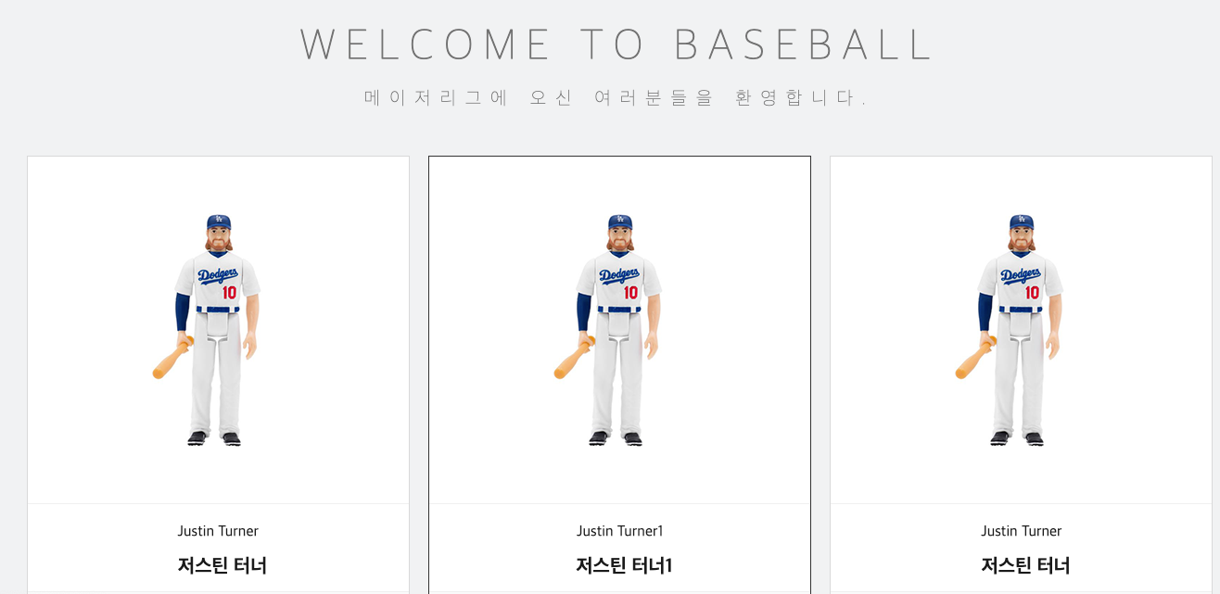
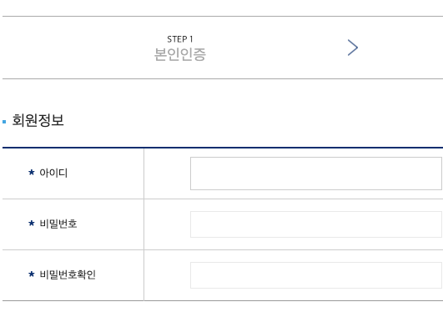
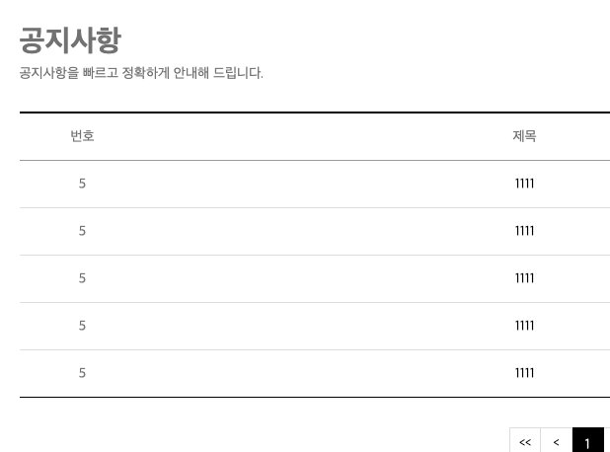
3.2
개발 내용 - 소프트웨어 알고리즘
1
상품 등록 및 상세 정보 열람
2
데이터베이스 연동
3
게시판 구성
A 상품을 등록 및 성세 정보를 열람할 수
있는 기능이 필요하다.
이를 MVC 기법을 통해 서로 데이터를
연결시킨다.
데이터베이스 연동을 통해 로그인과
회원가입 기능을 구현한다.
이는 자바 서블릿 시스템을 통해
로그인 버튼을 클릭 시 서블릿 페이지로
데이터를 넘겨서 DBMS에서 관리할 수
있도록 구성한다.
MVC와 스프링을 통해
게시판을 구성한다.
MVC (모델-뷰-컨트롤러) 는 사용자 인터페이스, 데이터 및 논리 제어를 구현하는데 널리 사용되는 소프트웨어 디자인 패턴입니다. 소프트웨어의 비즈니스 로직과 화면을 구분하는데 중점을 두고 있습니다.

Slide 14
3.3
개발내용 - 소프트웨어 알고리즘 간단한 설명
상품 등록 및 상세 열람
데이터 베이스 연동
게시판 구성

Slide 15

3.4
하드웨어
MAC BOOK PRO RETINA 2015

Slide 16
3.5
소프트웨어
VSCODE
Eclipse
Photoshop
MySQL
Workbench

Slide 17

Chapter4
기대효과

Slide 18
4.1
기대효과
본 졸업 작품은 웹 퍼블리싱 분야인 웹 프론트엔드
개발자가 되고 싶거나 서버에서 데이터를 관리하는
웹 백엔드 개발자가 되고 싶거나
두 분야를 동시에 하는 풀 스택 개발자가 되고 싶은
사람들에게 훌륭한 예시를 제시할 수 있다

Slide 19
4.2
부록
상품 등록 및 상세정보 제공
로그인 및 회원가입 기능 제공
게시판 기능 제공

